Slide 1
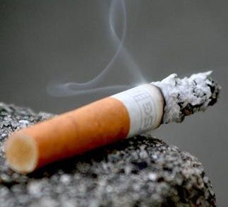
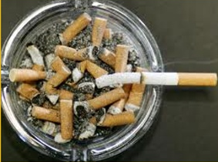
KOUŘENÍ
Kouření každoročně zabíjí tisíce lidí. Na následky kouření umírá u nás denně 60 lidí, ročně asi 22 000. Kouření je v ČR příčinou každého pátého úmrtí.

Slide 2
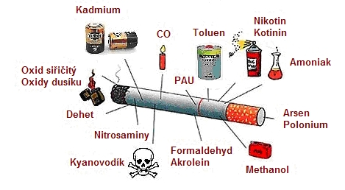
Tabákový kouř
Tabákový kouř obsahuje více než 4 000 chemických látek a většina z nich je zdraví škodlivých.

Slide 3
Příklady některých z látek obsažených v tabákovém kouři
Nikotin – jedovatá návyková látka, která poškozuje srdce, cévy a nervy
Dehet – drobné, pevné částečky, v 1 cm krychlovém cigaretového kouře je až 50 miliard částic, což je až 10 000 krát více než na dálnici v době největšího provozu. Dehtové částice jsou díky své velikosti zanášeny až do plicních sklípků, které zanáší černým, lepkavým materiálem. Silný kuřák vdechne za rok a půl tři čtvrtiny kilogramu dehtu.

Slide 4
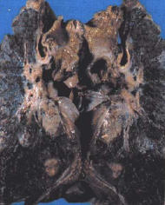
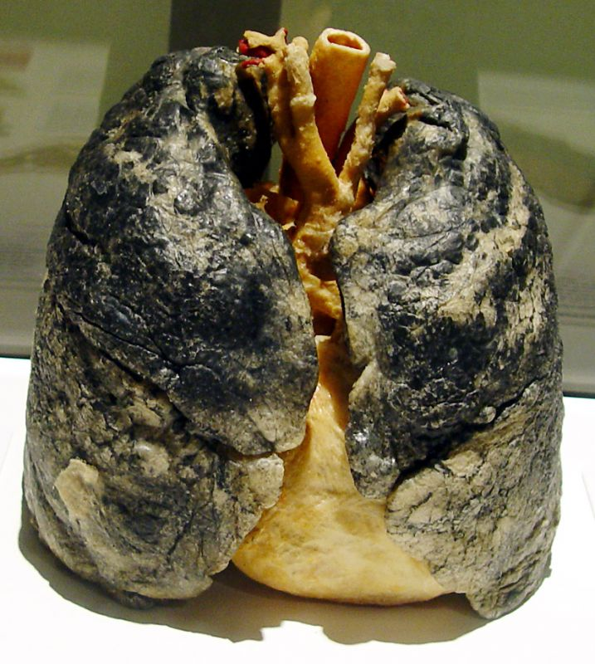
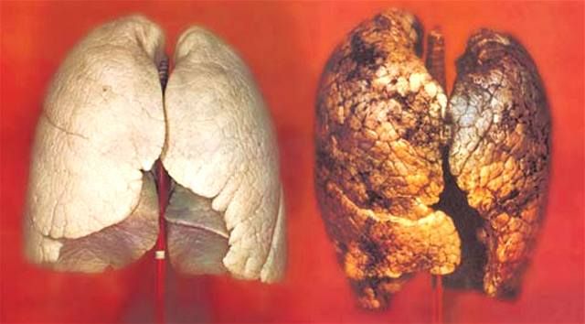

Slide 5
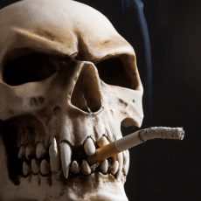
Oxid uhelnatý – jedovatý plyn, který krvi brání roznášet po těle kyslík
Kyanovodík – jeden z nejrychleji působících a nejprudších jedů. Byl používán za 2. světové války k usmrcování vězňů v plynových komorách nacistických koncentračních táborů

Slide 6
Závislost na tabáku je nemoc
Závislost na tabáku je nemoc, která se podílí na vzniku dalších asi 50 nemocí, a to vesměs vážných.
Rakovina plic a hrtanu
Nemoci srdce a cév – infarkt, mozková mrtvice
Podráždění plic a dýchacích cest (typický kuřácký kašel)
Zvýšené riziko cukrovky, šedého zákalu
Mužská impotence, horší kvalita a menší počet spermií
Ženy kuřačky rodí menší děti, může dojít k poškození plodu.

Slide 7
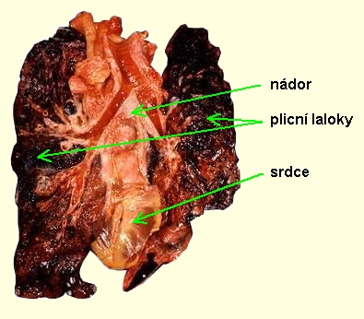
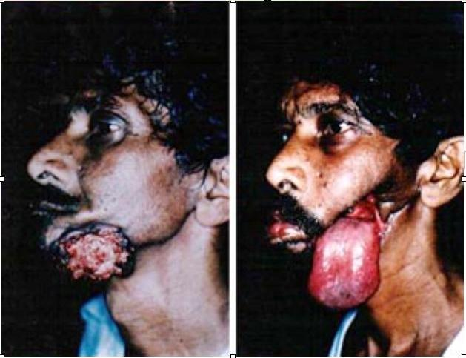
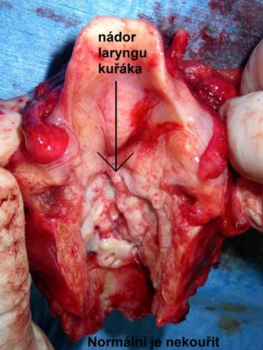
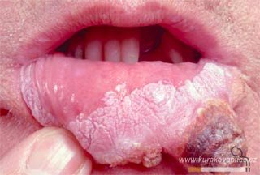
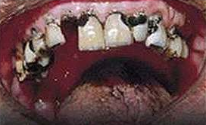

Slide 8
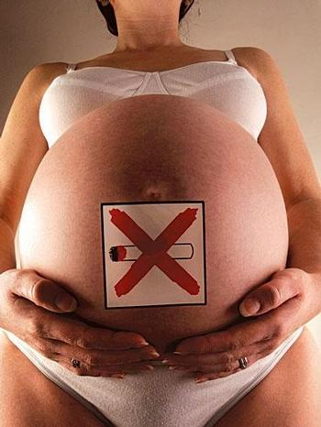
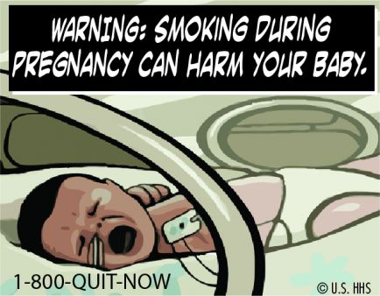
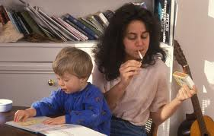
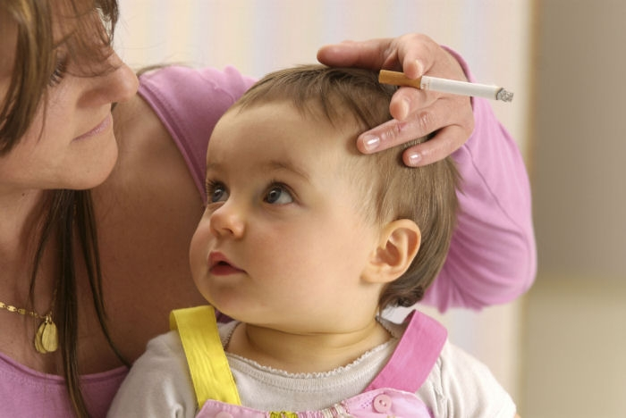
?

Slide 9
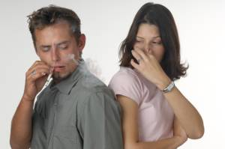
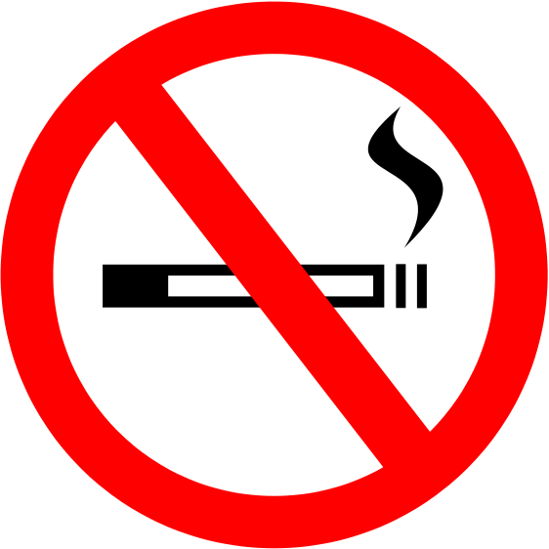
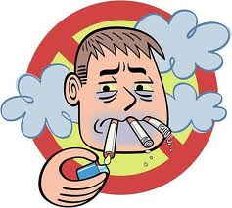
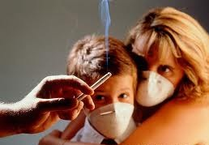
Pasivní kouření
Tabákovému kouři jsou vystaveny další osoby, které tento kouř kuřáků vdechují.
Proto existuje zákon na ochranu před pasivním kouřením. Kouření je zakázáno na některých veřejných místech – restaurace, nádraží, úřední budovy, společné prostory domů atd.

Slide 10
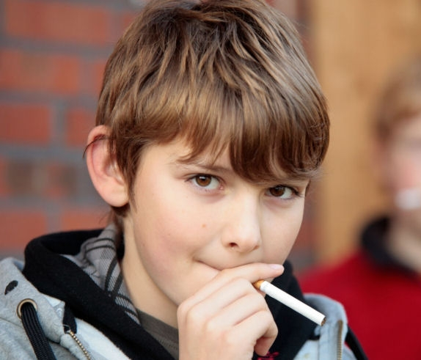
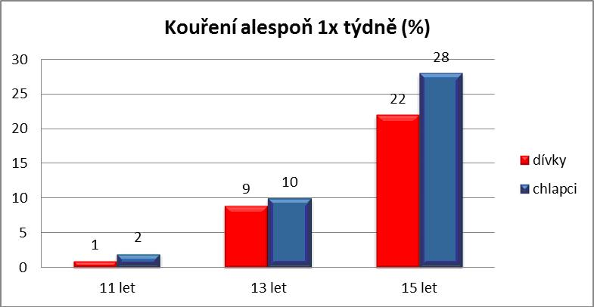
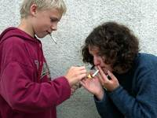
Být vzorem
Děti se chtějí podobat dospělým.

Slide 11
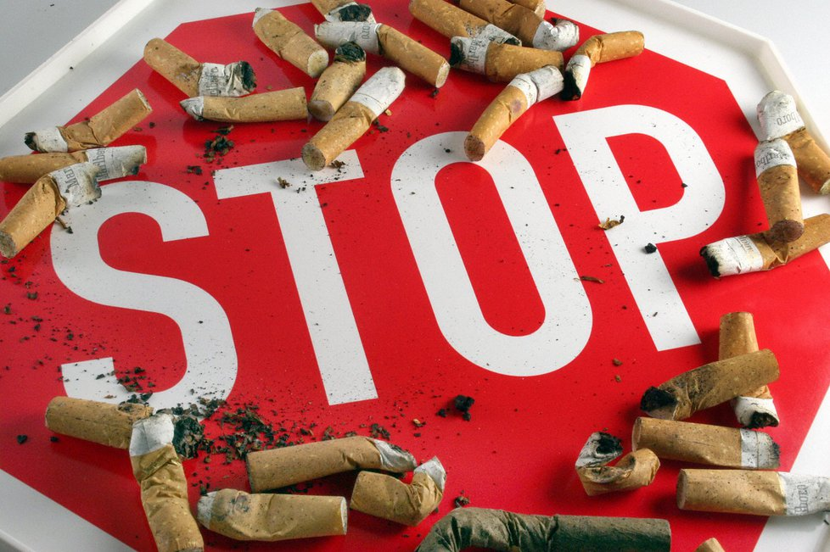
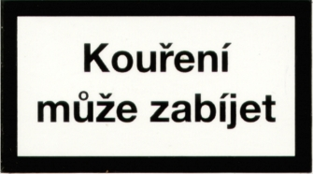
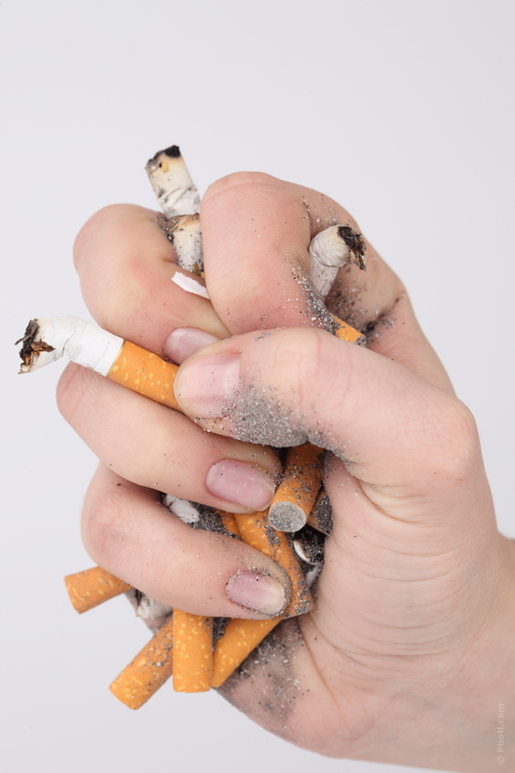
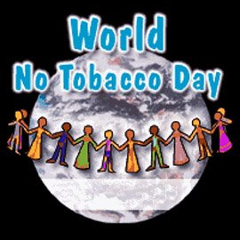

Slide 12
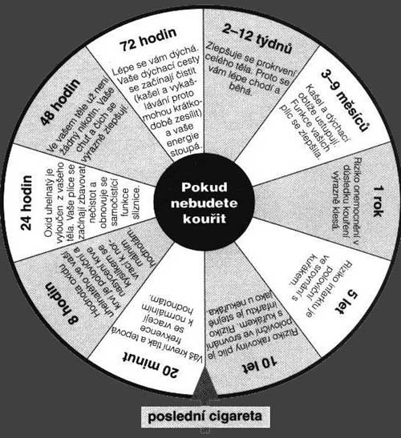
Nestojí to za to?

Slide 13
Zdroje:
http://ihned.cz/?article%5Barea_id%5D=10070930&article%5Bgallery%5D%5Bdetail_id%5D=1517760&article%5Bgallery%5D%5Bfrom%5D=0&article%5Bgallery%5D%5Bid%5D=1163770&article%5Bid%5D=52138170&p=000000_pdadetail
http://www.tvrtm.cz/spolecne-proti-koureni-clanek-8164.html
http://zena.centrum.cz/zdravi/grafika/2012/01/04/5-r-s-nimiz-skoncite-s-kourenim/
http://www.kurakovaplice.cz/koureni_cigaret/kurak-a-koureni.html
http://www.kurakovaplice.cz/koureni_cigaret/zajimavosti-a-statistiky/co-obsahuje-cigaretovy-kour-dym/5-chemicke-slozeni-cigaretoveho-koure-co-obsahuje-kour-z-cigaret.html
http://files.plicni-skwarlo.cz/200000102-572025819d/plicekura%20nekur.jpg
http://orisky.webz.cz/cgr/cgr.htm
http://www.blesk.cz/clanek/zpravy-udalosti-zahranici/148846/doktori-kourite-v-usa-praci-nenajdete.html
http://www.kurakovaplice.cz/koureni_cigaret/odvykani/ocisteni-tela-pri-nekoureni-detoxikace/113-co-se-deje-v-organismu-kdyz-prestanete-kourit-a-odvykate.html
www.naseinfo.cz
www.vitalia.cz
cz.wikipedia.org
www.gimeda.cz

